Slide 1
ỦY BAN NHÂN DÂN QUẬN LONG BIÊN
TRƯỜNG MẦM NON BAN MAI XANH
HOẠT ĐỘNG LÀM QUEN VĂN HỌC
Đề tài: Truyện “Con cáo”
Lứa tuổi: 24-36 tháng
Giáo viên: Trần Thị Uyên
Năm học: 2022 - 2023

Slide 2
1. Gây hứng thú

Slide 3
Truyện
“Con cáo”

Slide 4
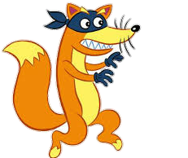
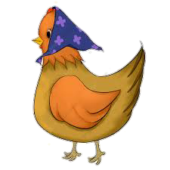
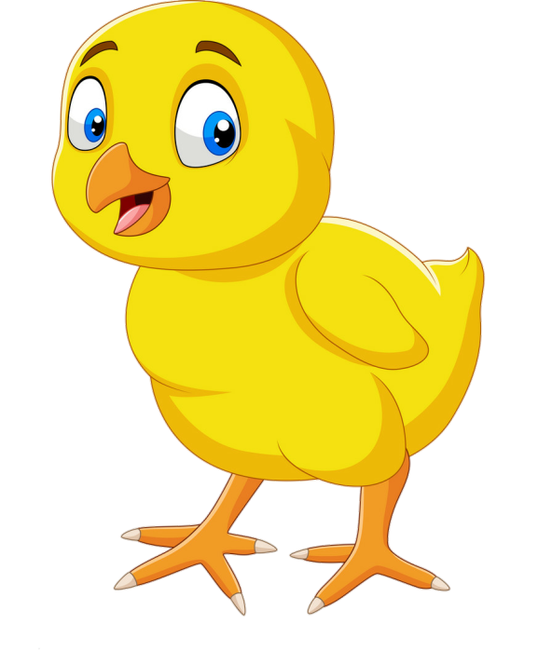
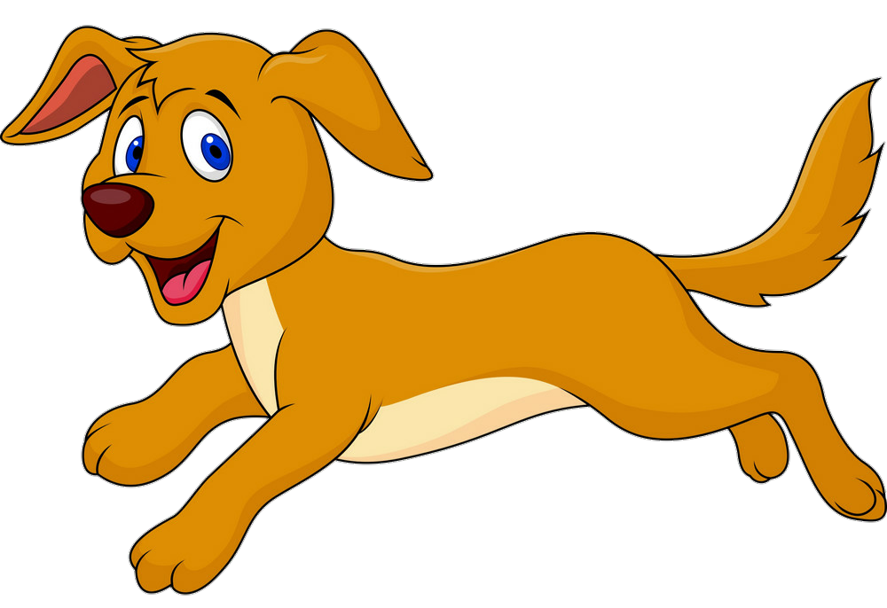
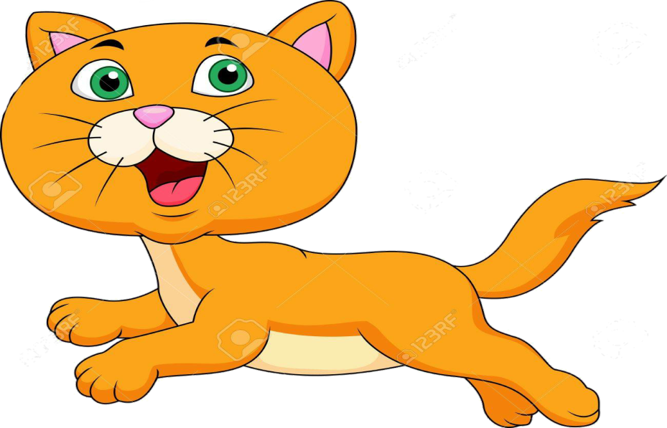

Slide 8
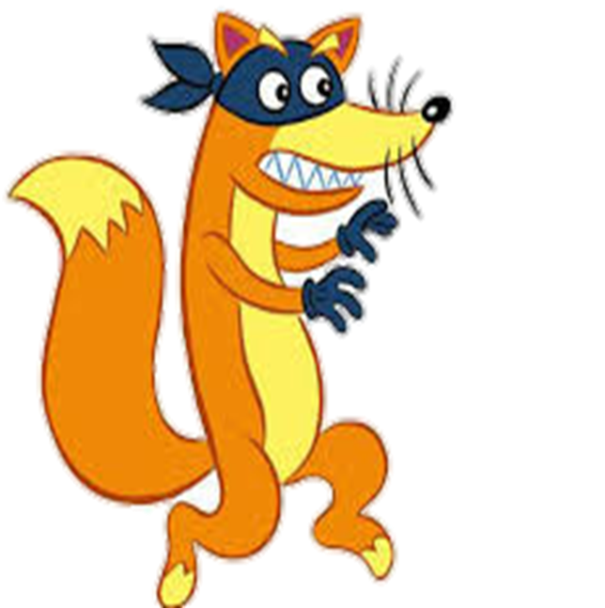
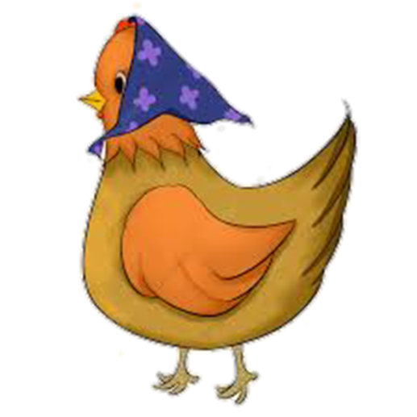

Slide 9
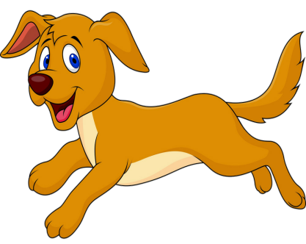

Slide 10
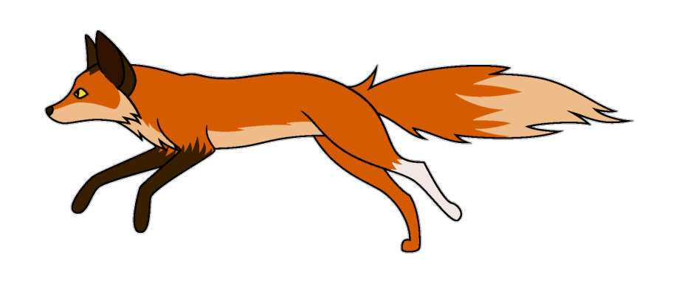

Slide 18
Truyện
“Con cáo”

